Slide 1
Inuk Innarluutik qitiutillugu
Saqqummiisoq Nielsine Petersen
Kommune Kujallermi Isumaginninnermi Pinaveersaartitsinermilu Ingerlatsivimmi Pisortaq.

Slide 2
Inuk qitiutillugu

Slide 3
Innarluutillit pisinnatitaaffii periarfissallu:
FN’p innarluutillit pillugit isumaqatigiissutaat
Inatsisit innarluuteqarnermut tunngasut:

Slide 4
Periarfissat ersarissut
Pissutsit piviusut Kalaallit Nunaanni qanormita ippat?

Slide 5
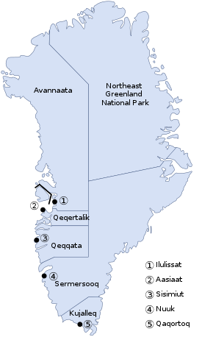
Kalaallit Nunaannit Innarluutillit periarfissaat:
Sisimiut:
Tilioq
Pissassarfik
Nuuk:
→ Peqqinnissaqarfik
→ Kattuffiit peqatigiiffillu

Slide 6
Kalaallit Nunaanni Pisortaqarfiit:

Slide 8
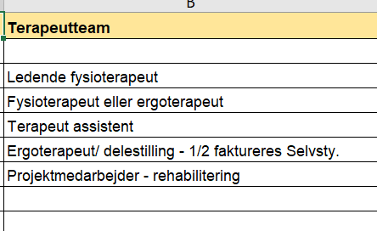
Illoqarfinni nunaqarfinnilu periarfissat suuppat?
Peqqinnissaqarfik, kikkut sulisuuppat?
nakorsat?
Niviarsissat?
Pillorissaasut?
Timigissaasut?
Il.il.
Kommune
→ Ikiorsiissutit neqeroorutaasinnaasut suut periarfissaappat?

Slide 9
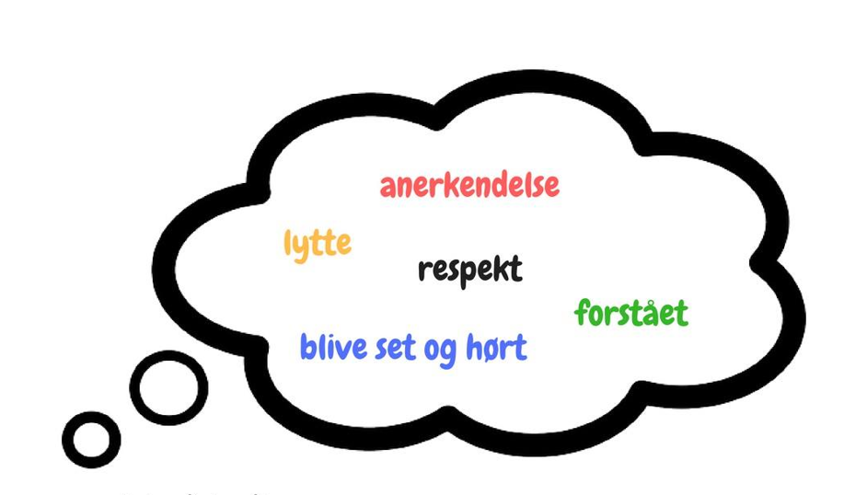
Inuk innarluutilik pisariaqartitai:
Paasineqarnissani.
Tusaaneqarnissani.
Takuneqarnissani.

Slide 10
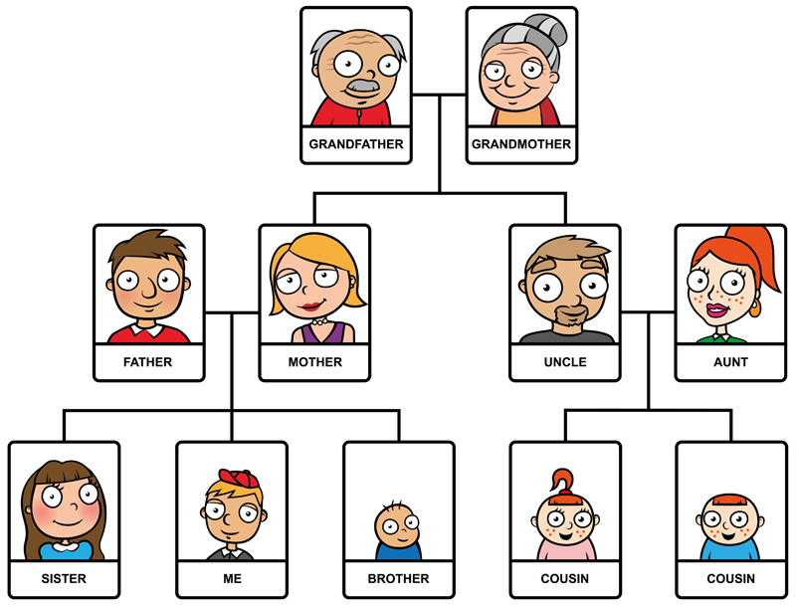
Inuk Innarluutilik qanigisaalu
Qanigisaasut taakkuupput paasinnissinnaasut, tusarnaarsinnaasut takunnissinnaasullu?

Slide 11
Qujanaq tusarnaaravit, aajuna aniga Josef Innarluutilik

